Slide 1
制造变智造 首选积健
上海积健自动化设备有限公司
路演汇报材料

Slide 2
目录
01
公司介绍
Company introduction
CONTENTS
02
行业概况
Industry Overview
03
产品介绍
Product introduction
04
技术前景
Technical prospect

Slide 3
公司基本介绍
信息化
精益管理
自动化
上海积健自动化设备有限公司 于2015年3月上海市松江区永丰街道成立
＆主营业务：
1、多轴运动设备（点胶机、焊锡机、锁螺丝机）
2、机器人集成项目（搬运、上下料、装配）
3、功能检测（视觉检测，气密检测、性能检测）
4、系统控制软件研发（PLC控制系统、PC上位机MIS系统）
5、非标自动化装配检测设备（根据客户需求定制专机）
积健公司一直致力于自动化设备代替人工为核心技术、全方位以创新、精出于细、品源于专来满足客户的特殊需求，引领客户的智能转型及产业升级，提升客户的产品竞争力立足自主研发致力于高端产品领域，为用户提供革命性的集成解决方案，
制造变智造 首选积健

Slide 4
公司架构
积健自动化
新能源事业部
研发事业部
自动化事业部
研发部
销售部
制造部
市场调研
应用部
设计部
生产部
技术部
信息财务部
信息部
财务部
推广部
服务部
专业调试组
制造变智造 首选积健

Slide 5
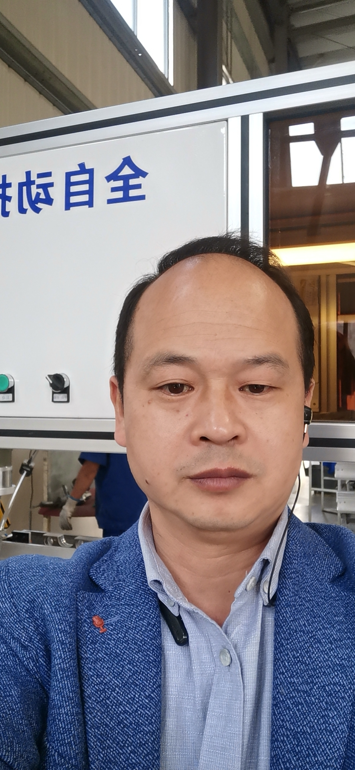
团队介绍
黄仕尊
上海积健自动化设备有限公司 总经理
具有15年智能设备行业经验；2015年创办上海积健自动化设备有限公司；专注为中小企业提供自动化解决方案；致力于研发核心技术的非标自动化设备成套制作及自动化系统解决方案！从业多年以来以一个“血性刚烈、纯朴重义、敢于担当、兼收并蓄的形象羸得了国内自动化设备业界许多供应厂商、战略合作伙伴的高度信赖和赞许。
张瑞龙
上海积健自动化设备有限公司 技术总监
从事自动化设备行业12年，执行力强，学习力强，诚信正直，责任心强，技术控，独立设计设配，部件选型，经验丰富。熟练绘制solidworks，产品自动化装配技术修改,工厂车间产品缺陷，现场处理方面的技术实力，最大程度上做到从产品设计到自动化制造总成品检测的的完美整合。
刘红军
上海积健自动化设备有限公司 运营经理
从事自动化设备行业20年，积累了丰富的生产管理经验，坚持生产7S制度和ISO9001：2000质量管理体系。产品质量、生产进度极有保障。具有扎实的专业知识和较强的专业能力，同时具有良好的沟通协调能力，主要擅长技术和生产管理。
制造变智造 首选积健

Slide 6
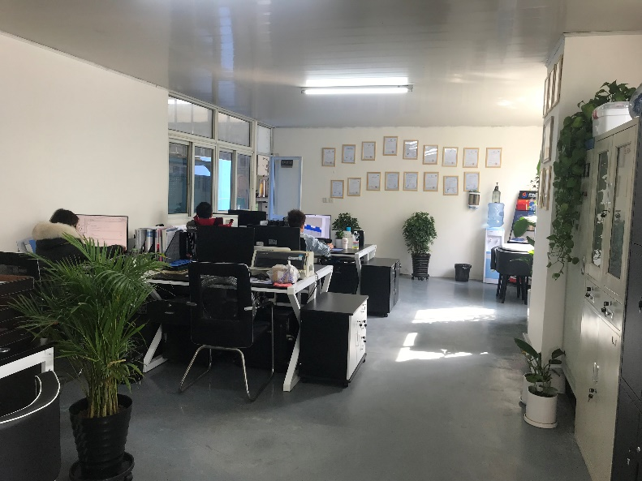
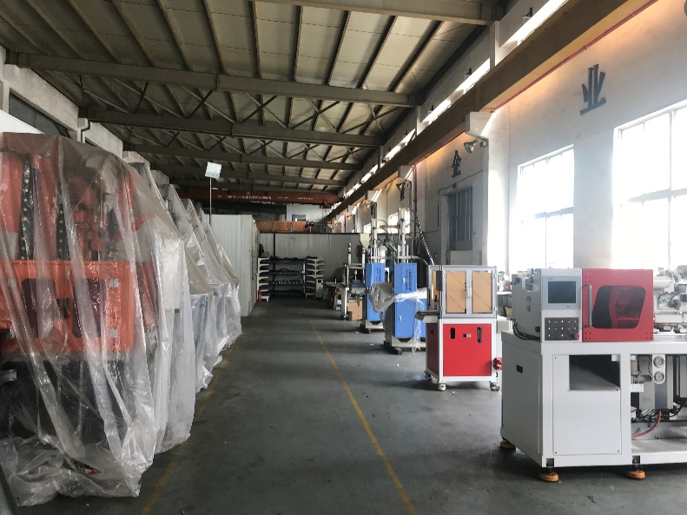
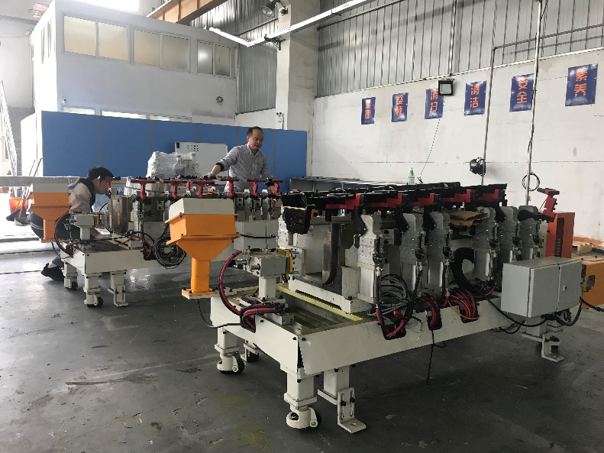
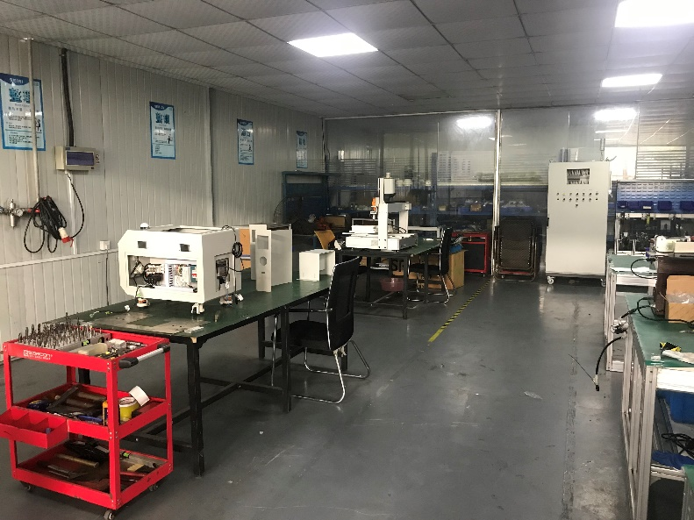
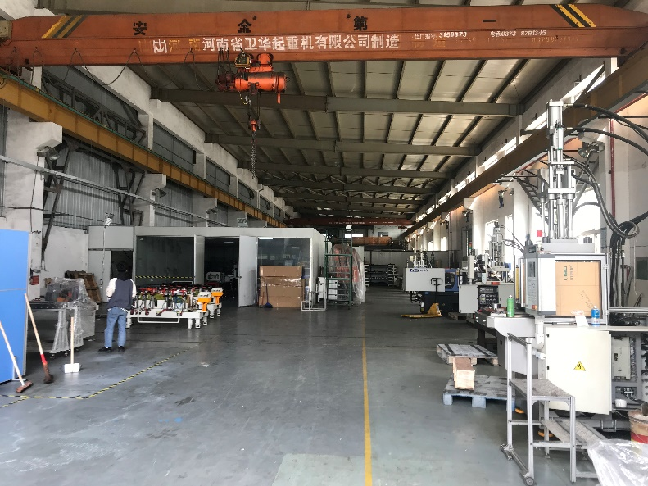
工厂情况
制造变智造 首选积健

Slide 7
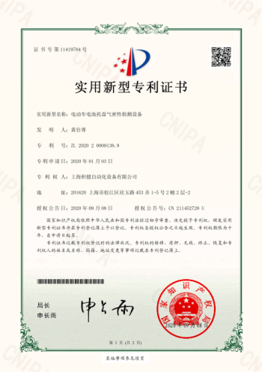
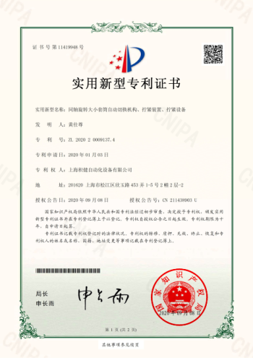
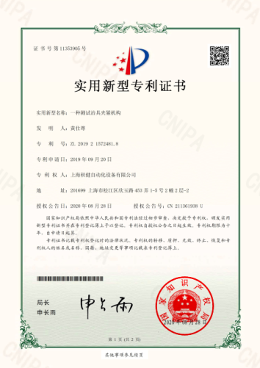
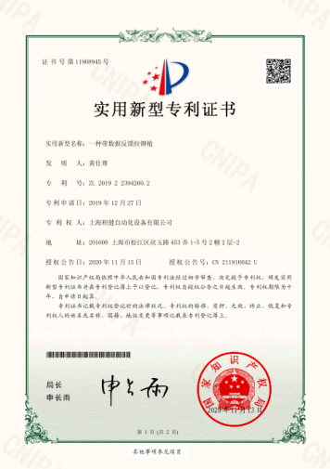
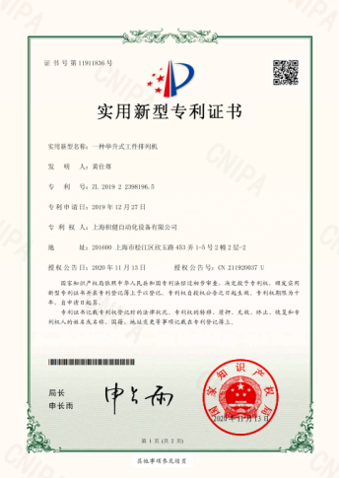
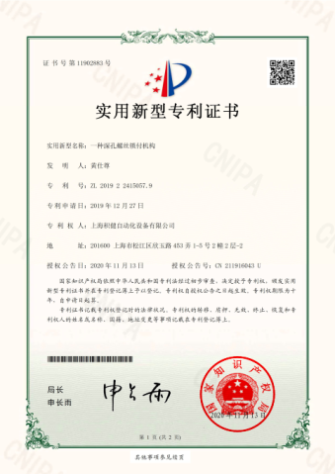
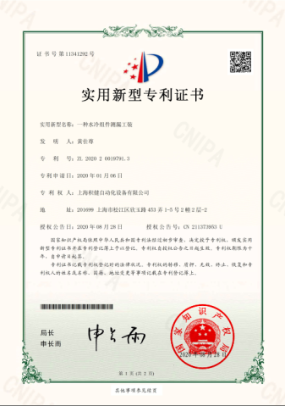
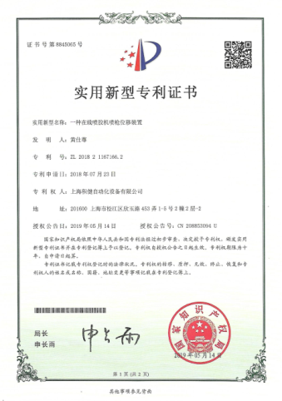
公司荣誉
技术专利成果
目前公司已获得11 项实用新型专利
软件著作权9项
现有15项专利申报中
2020年高新技术企业
制造变智造 首选积健

Slide 8
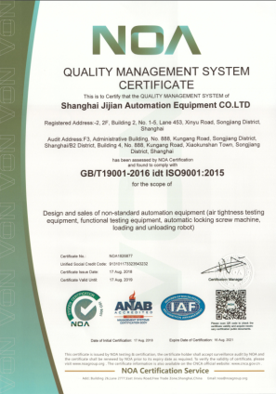
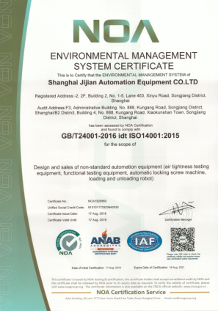
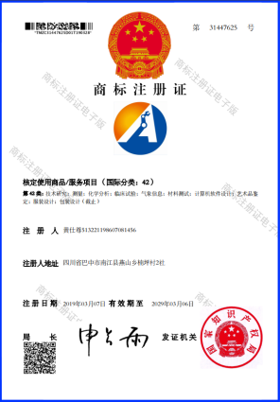
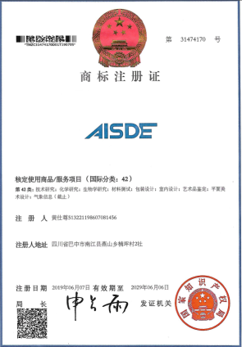
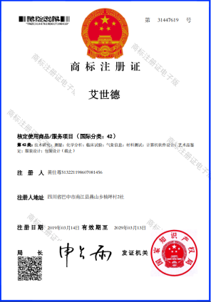
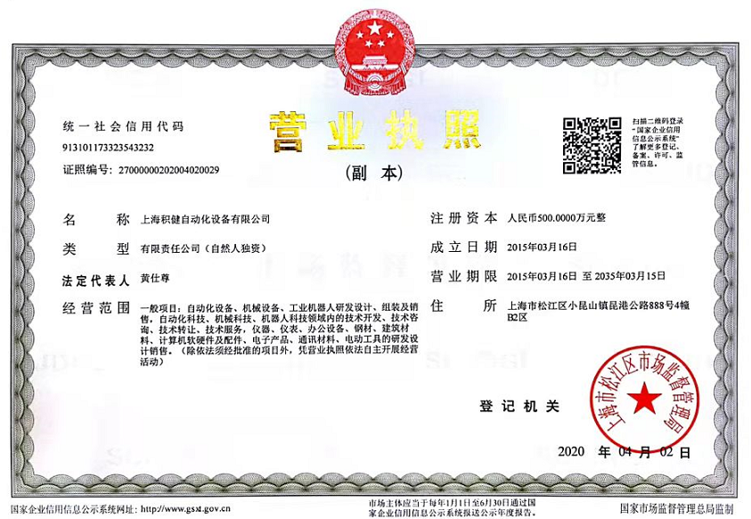
荣誉资质
制造变智造 首选积健

Slide 9
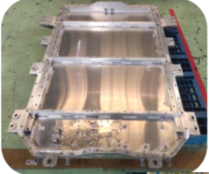
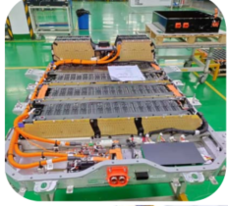
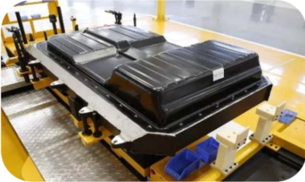
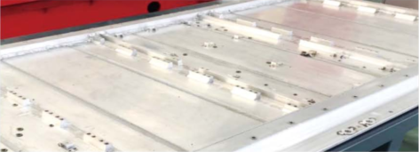
制造变智造 首选积健
行业概况
动力电池系统是电动汽车的动力来源，电池托盘是动力电池系统的承载结构，主要由铝合金型材，铝合金板材，铝合金铸造结构件构成。 随着汽车轻量化技术的发展，基于铝合金的工艺技术已经得到成熟应用，大规模高效率制造成为汽车行业的基本特性。 单机设备高稳定性和高效率是生产线的集成基础，基于单机高度自动化的机加和焊接工作站，检测工作站，表面处理工作站，这些工作站链接到生产线形成高效制造的生产线。 我们专注于这个行业，深度理解每一个环节的工艺技术。凭借核心品牌设备，结合我们多年的集成经验，实现了高稳定，高效率生产线的集成和应用，提供全方位的技术解决方案。

Slide 10
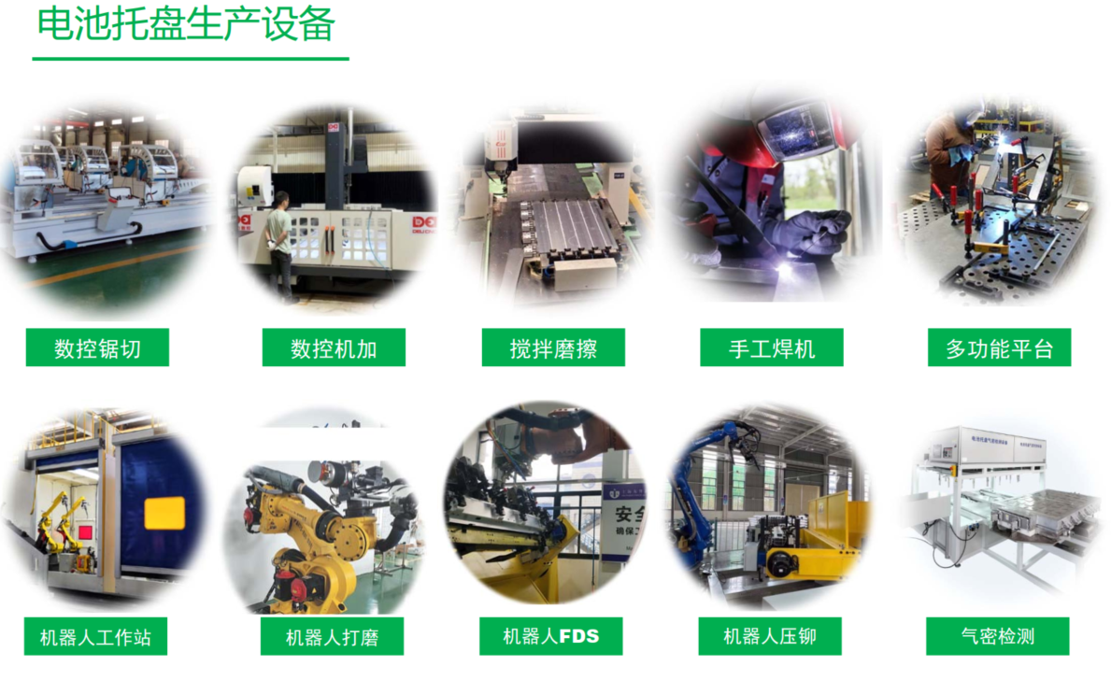
制造变智造 首选积健
行业概况

Slide 11
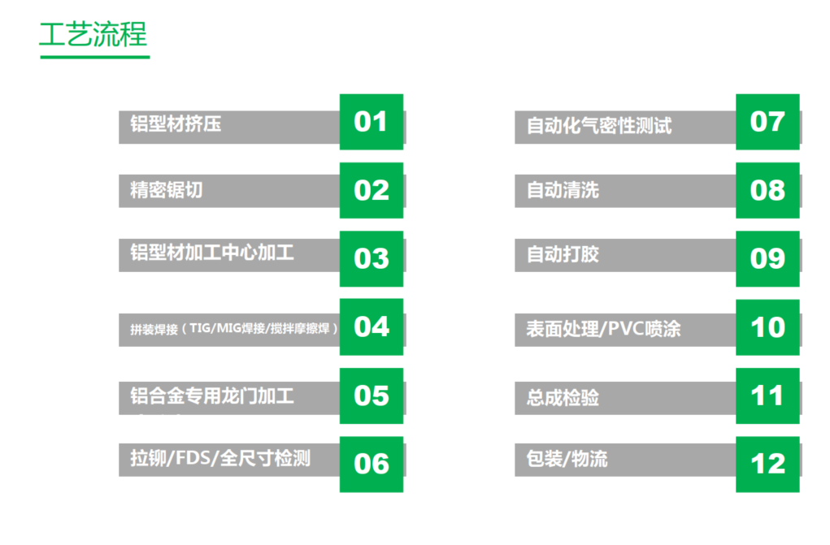
制造变智造 首选积健

Slide 12
制造变智造 首选积健
项目介绍
拉铆螺母/FDS/全尺寸检测
自动化气密性测试/总成检测

Slide 13
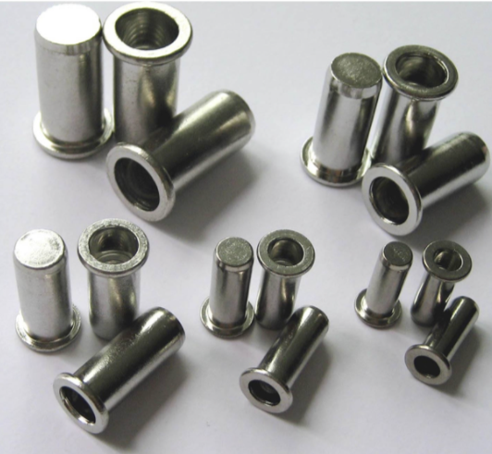
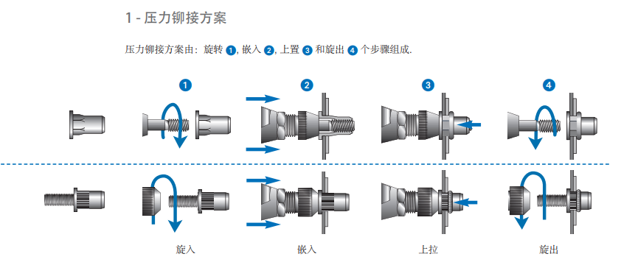
拉铆简述
拉铆螺母
拉铆动作
制造变智造 首选积健

Slide 14
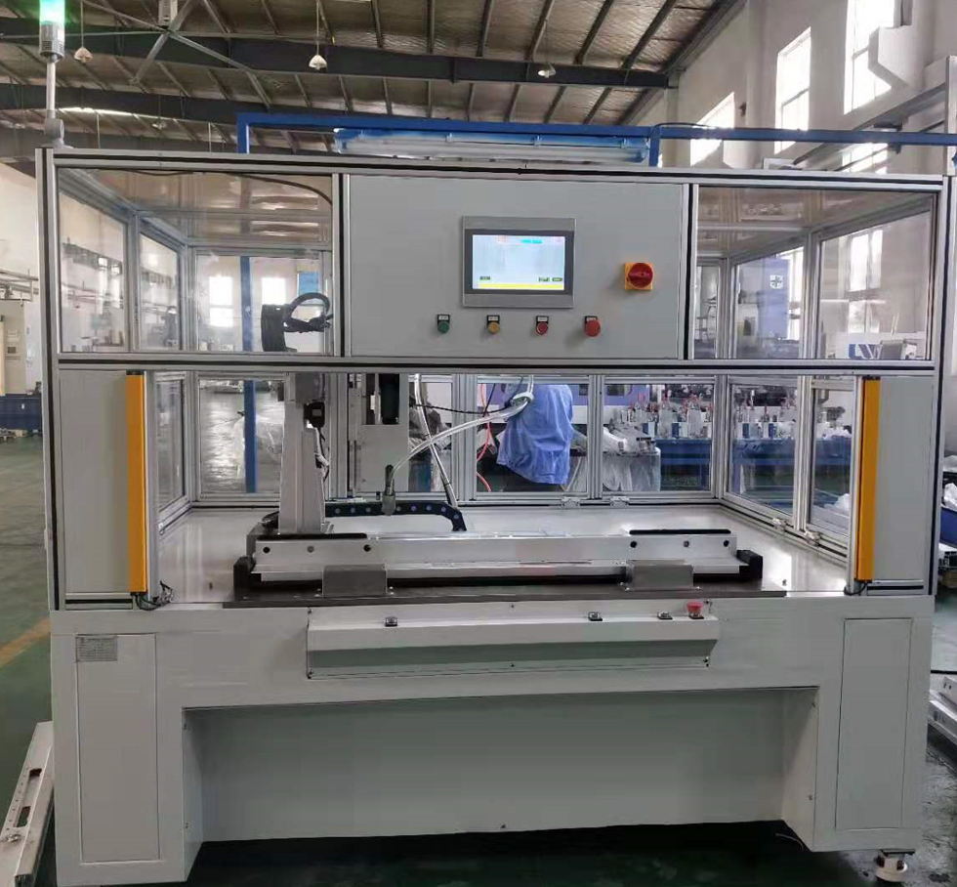
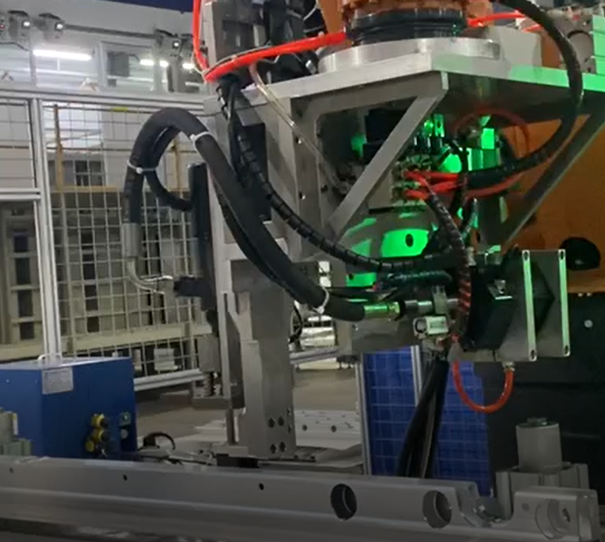
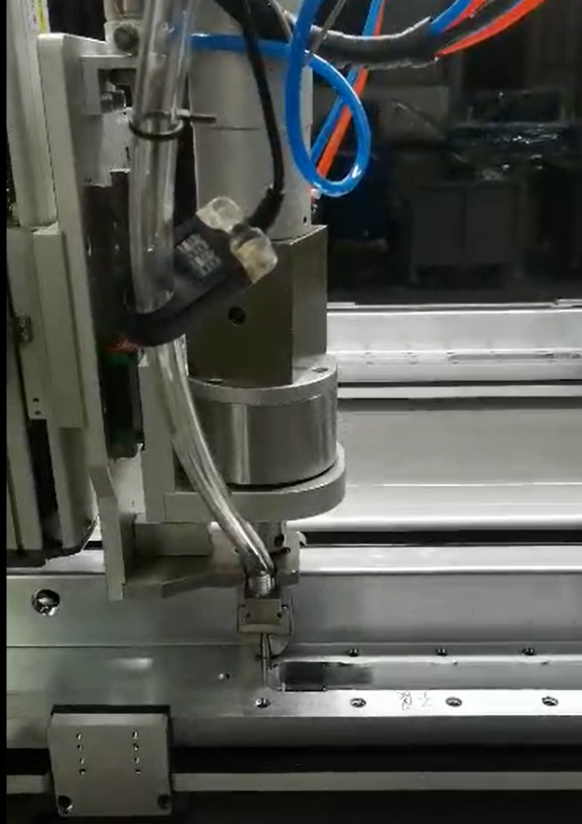
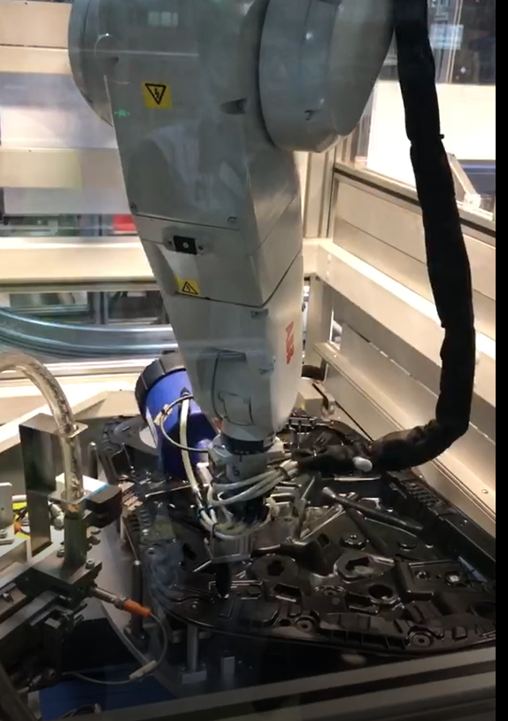
拉铆螺母/FDS/全尺寸检测
行业内抽芯铆钉，拉铆螺母都依靠人工作业；会出现漏件、混件、不合格流失等诸多现象。
此设备具有可视化轨迹编程、自动供钉、拉铆数据可追溯、不合格停机等诸多二次开发功能
制造变智造 首选积健

Slide 15
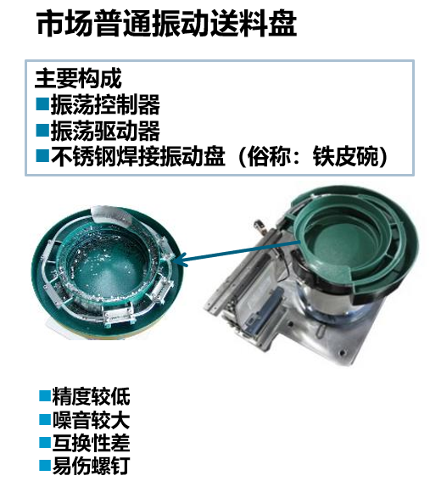
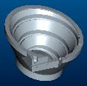
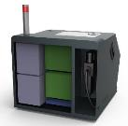
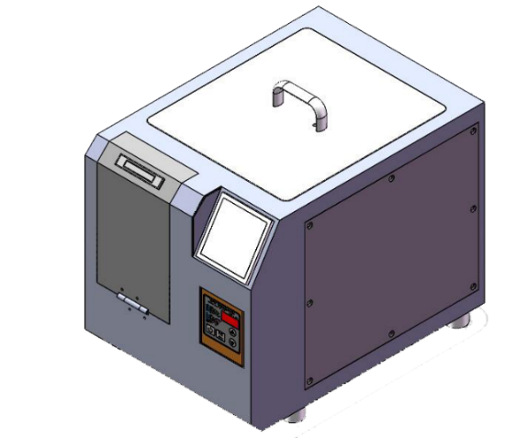
拉铆螺母/FDS/全尺寸检测
智能化送料系统
聚酰胺表面强化振动盘
独立程序控制器
高精度
低噪音
高耐磨
高互换性
嵌入式程序控制
调压式振荡输出
可自由设置参数
经典设计分料器
数百万次应用验证
分料精准稳定
创新的HMI控制
送料系统料位监控装置
数字量显示，信息更准确
汉语界面，设置更简便
物料管控更精准
缺料报警
可以与料仓配合使用
降低意外停机时间
制造变智造 首选积健

Slide 16
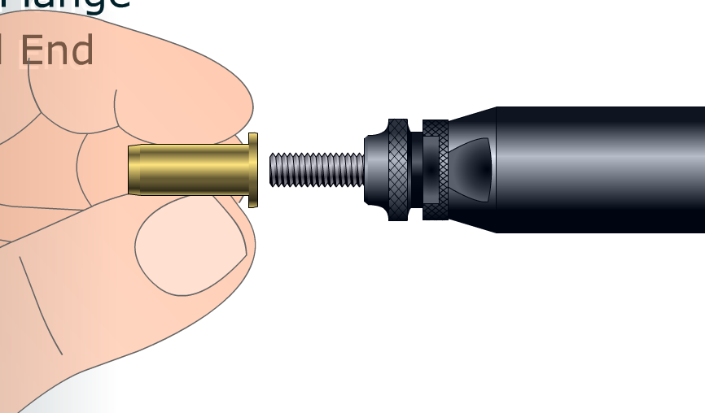
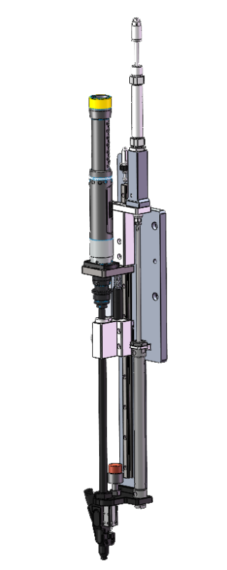
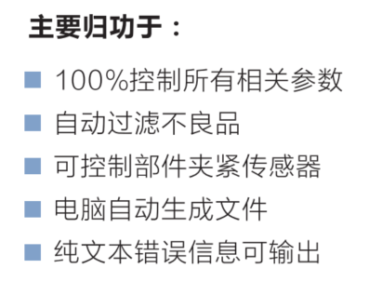
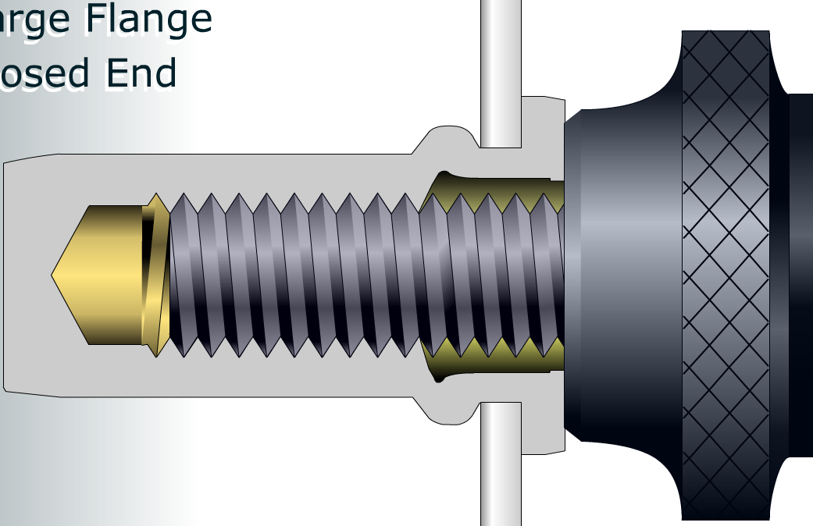
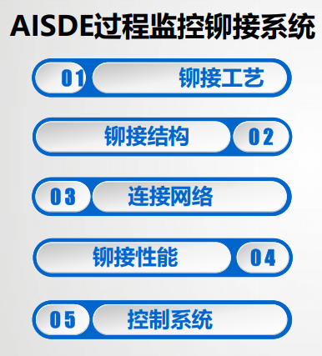
拉铆螺母/FDS/全尺寸检测
行业类人工拉铆
智能化拉铆系统
人工上螺帽
人工对孔位—铆接
效率低
过程不可监控
产品品质不可追溯

Slide 17
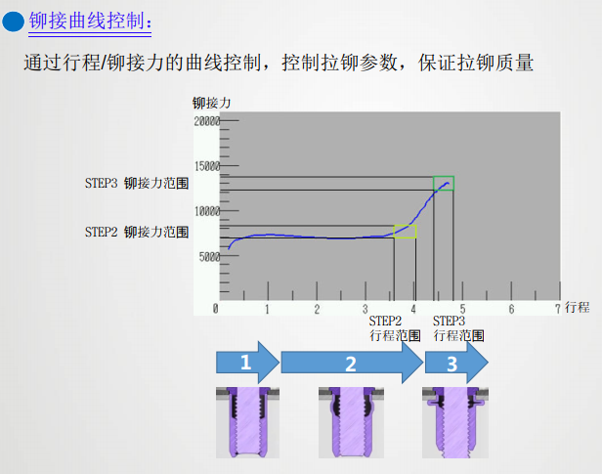
拉铆螺母/FDS/全尺寸检测
智能化拉铆系统

Slide 18
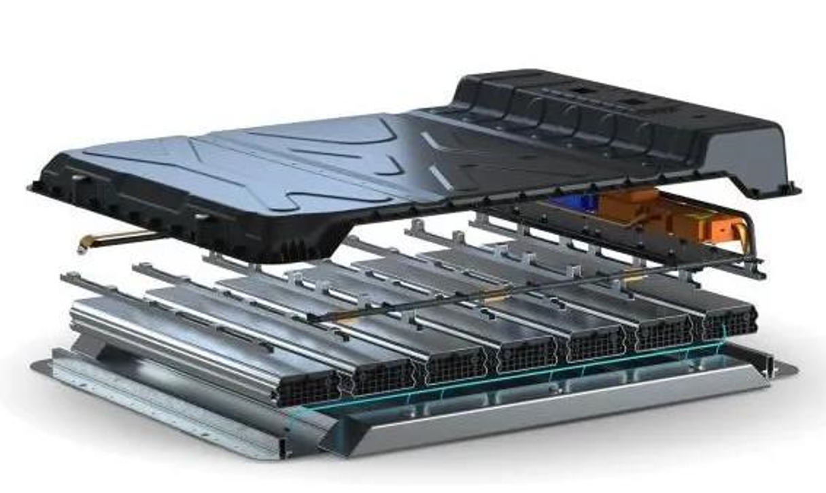
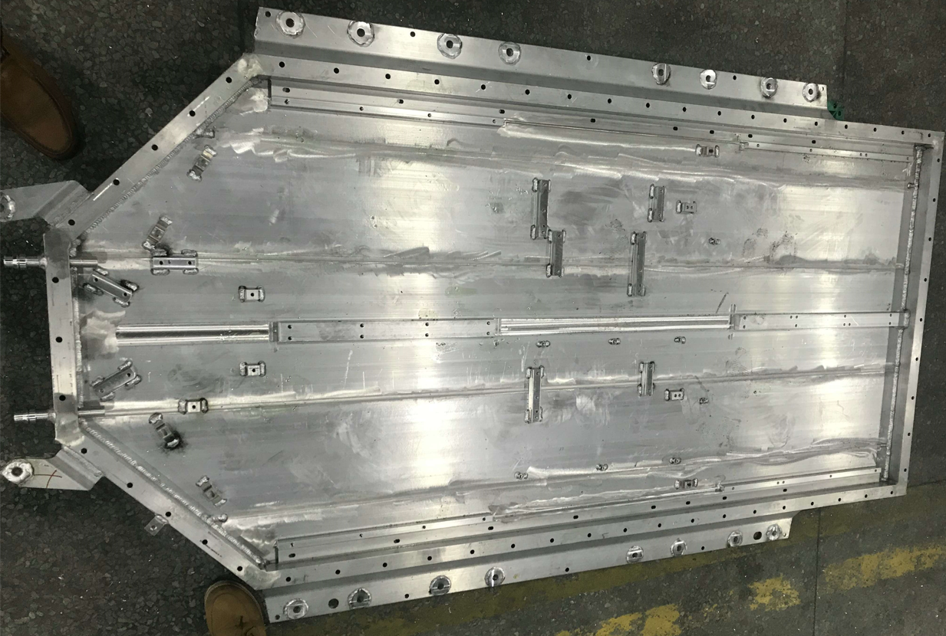
自动化气密性测试/总成检测
制造变智造 首选积健

Slide 19
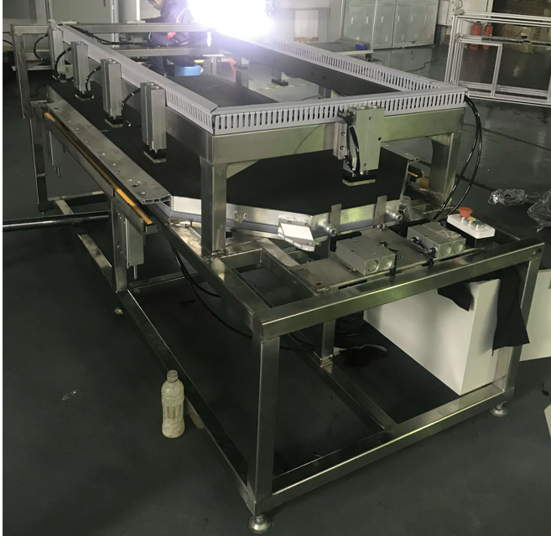
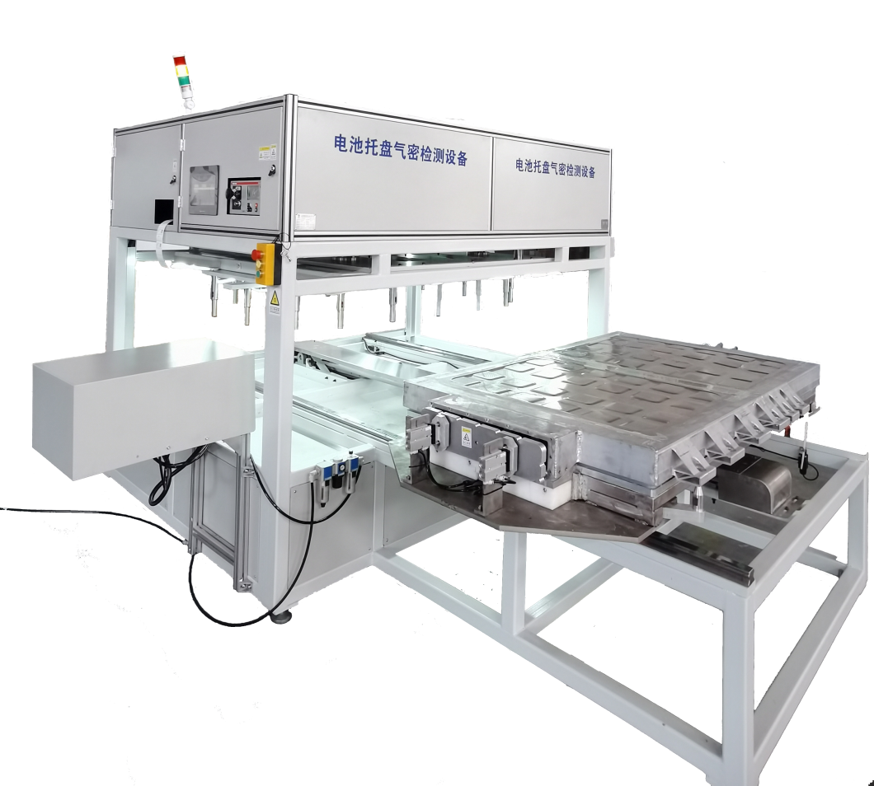
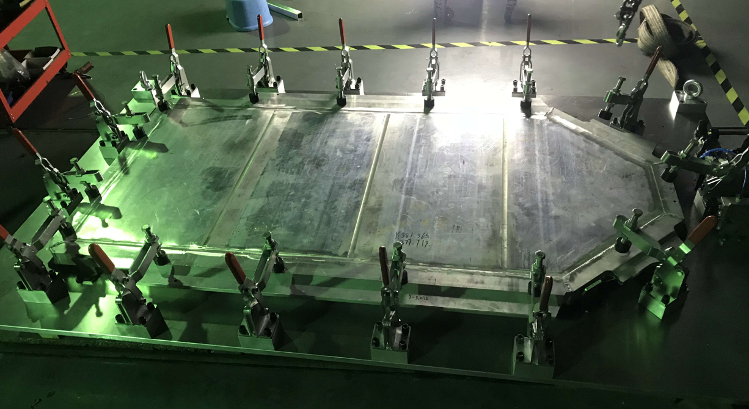
自动化气密性测试/总成检测
制造变智造 首选积健

Slide 20
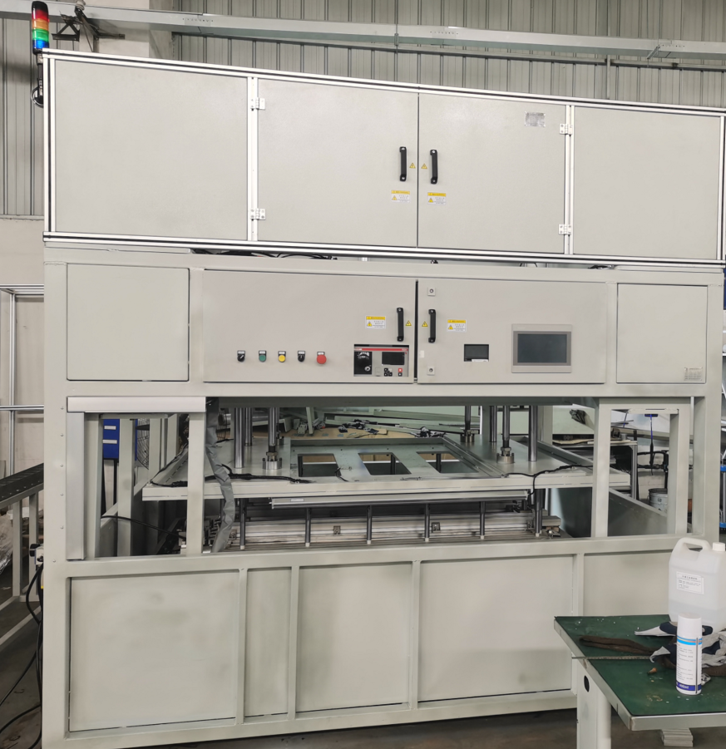
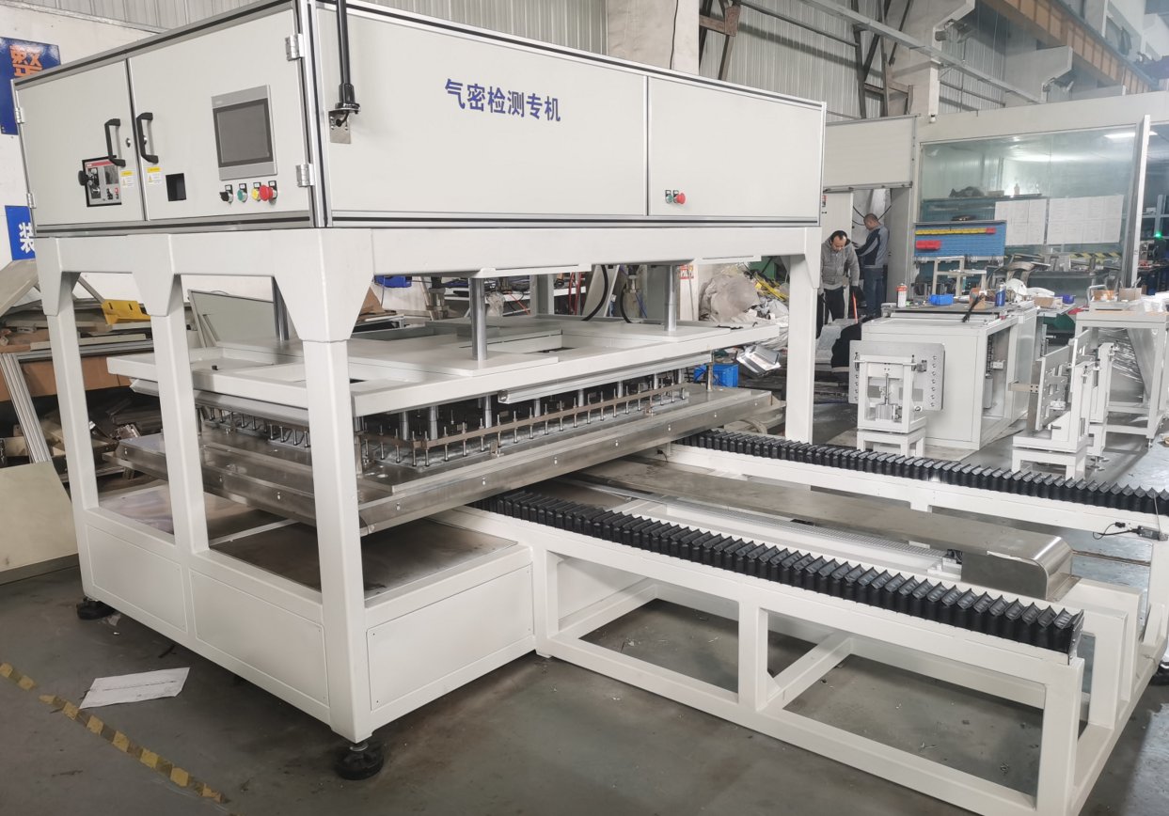
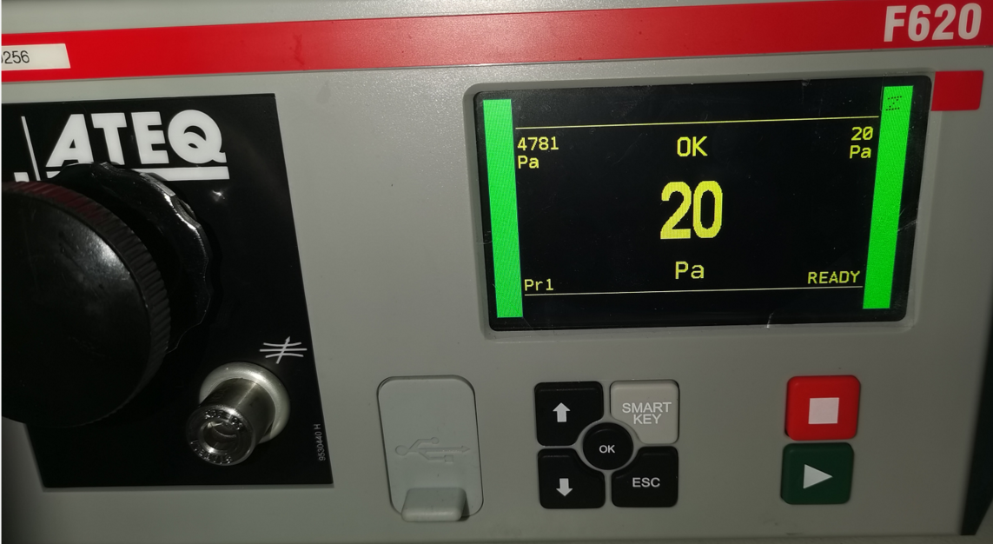
自动化气密性测试/总成检测
制造变智造 首选积健

Slide 21
自动化气密性测试/总成检测
行业类人工检测
自动化气密检测
触摸屏操作
测试结果数字化显示
测试内容可存盘查询
配激光打码机和标签打印机方便随时随地产品追溯
配进口泄漏仪检测精度1%
设备可连接MIS系统
设备可与上下工位机器人搬运配套使用
自主研发高性能密封垫，耐酸耐碱耐腐蚀
泄漏值无数值显示，凭人工肉眼观察
环境恶劣，操作员排斥
密封垫寿命短，密封效果不好
产品重、上下料不方便
制造变智造 首选积健

Slide 22
合作企业
施耐德（北京）中低压电器有限公司
博世力士乐（北京）液压有限公司
北京科勒有限公司
阿特拉斯•科普柯（上海）贸易有限公司
艾默生环境优化技术（苏州）有限公司
世格流体控制（上海）有限公司
费希尔调压器（上海）有限公司
无锡荣乐电子科技有限公司
上海浙东铝业股份有限公司
上海大众联合发展车身配件有限公司
北汽动力系统（镇江）有限公司
广州凌云汽车零部件有限公司
华荣科技股份有限公司
上海荣泰健康科技股份有限公司
浙江英汇汽车部件有限公司/上海英汇科技发展有限公司
江苏和胜新能源汽车配件有限公司
上海友升铝业股份有限公司/广东泽升汽车科技有限公司
江阴中奕达轻合金科技有限公司
航天智造（上海）科技有限责任公司
江苏九众九自动化科技有限公司
河南迪菲特医疗用品有限公司
。。。。。
制造变智造 首选积健

Slide 23
技术前景
智能制造设备是先进制造技术、信息技术和智能技术的集成，具有感知、分析、推理、决策和控制等功能。
在制造业转型过程中，智能设备的发展不容忽视。制造业的升级需要智能设备，以帮助一般制造业摆脱繁重的人力劳动，降低生产成本，加大研发和服务投入。建立新的发展模式。在未来相当长的一段时间内，智能设备将围绕产业升级而得到进一步发展。
我们积极响应国家对新能源汽车规划，将自动化集成重心转移至汽车轻量化、新能源汽车制造领域，助力于祖国新能源汽车发展而创新开拓！
制造变智造 首选积健

Slide 24
制造变智造 首选积健
感谢聆听
THANK YOU FOR LISTENING.
网址：www.sh-jijian.cn
服务热线：159-0176-8930
地址：上海市松江区小昆山经济开发区昆港公路888号4幢
公司：上海积健自动化设备有限公司

